Slide 1
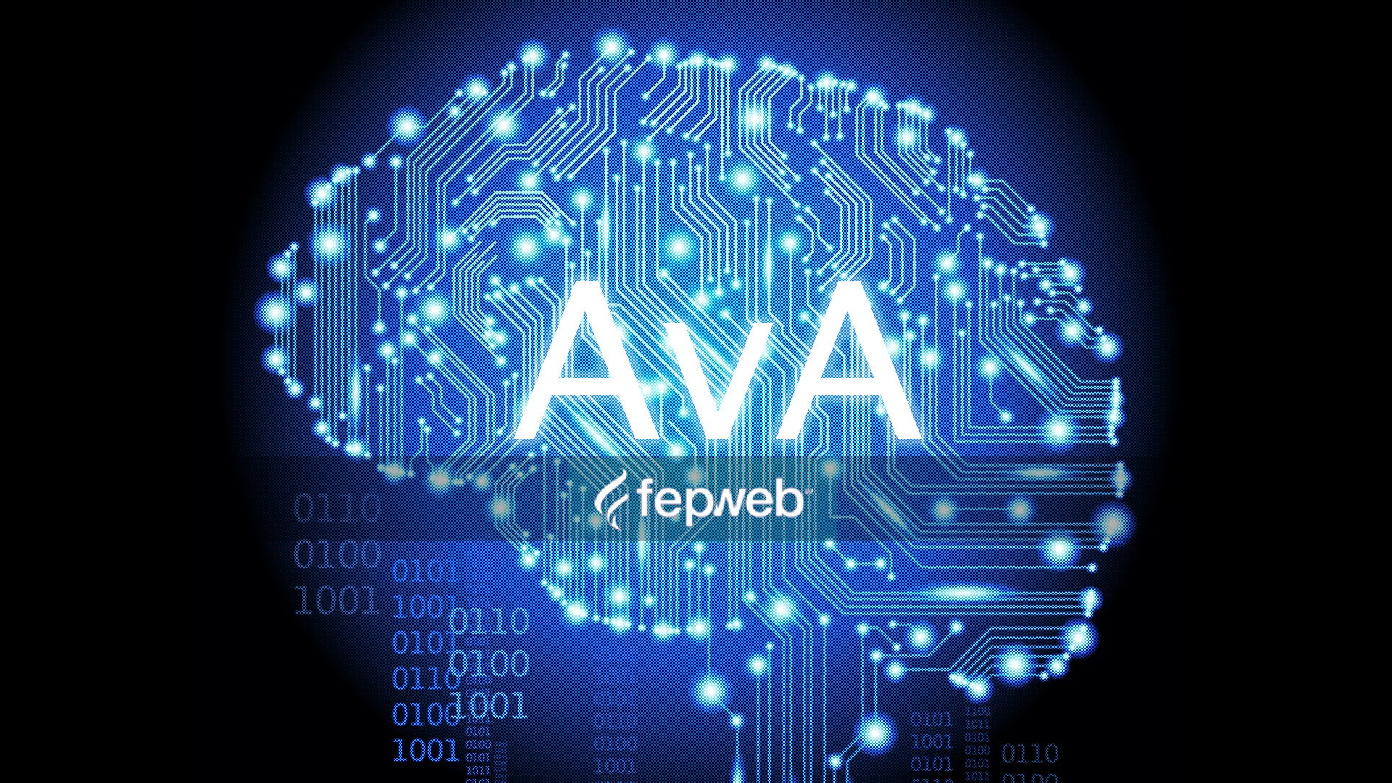

Slide 2

[Sistemas_chamados_atual]
Tickets de simples resolução travando a fila;
Demora no processo de atendimento ao cliente;
Alto custo operacional.

Slide 3

[Arquitetura_sistema]
Usuário
Chat Web
Chat
Mobile
Nuvem
IA
Chatbot
DB
Aplicação Web
Aplicação Mobile
Dashboard

Slide 4
[Chatbot]
Tarefa | Objetivo | Motivação do Usuário | Passos | Previsões
Interagir com o usuário até resolver o problema ou coletar a maior quantidade de informações sobre ele | Resolver o problema do usuário de forma polida e ágil | Rapidez e consistência nas respostas | Fazer perguntas cada vez mais específicas, de acordo com a quantidade de detalhes que o usuário passar | ?

Slide 5
[IA]
Função: Fornecer ao chatbot informações para serem exibidas para o usuário e aprender com os atendentes
Receber a mensagem do usuário
Tratar todas as palavras digitadas pelo usuário
Caso alguma não tenha sido localizada no dicionário de sinônimos, sinalizar para tradução manual
Filtrar as palavras-chave
Usá-las na busca pela resposta ou próxima pergunta
Caso uma resposta tenha sido encontrada, enviá-la para apreciação do usuário, caso contrário, uma pergunta mais específica deve ser feita
O processo anterior será repetido até que as perguntas pertinentes já tenham sido feitas ou uma resposta satisfatória tenha sido marcada pelo usuário

Slide 6
[Portal_WEB]
Através da página de suporte da FepWeb será possível acessar o chatbot em destaque para que o cliente interaja, preferencialmente, por ele
Imagem da tela da FepWeb com o chatbot

Slide 7
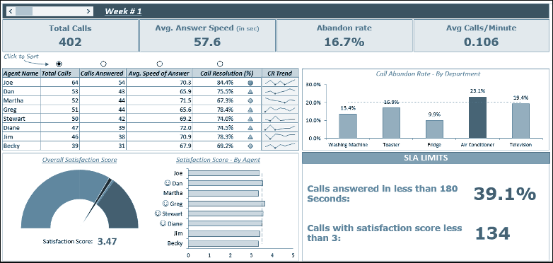
[Dashboard]
Monitorar os resultados dos chamados

Slide 8
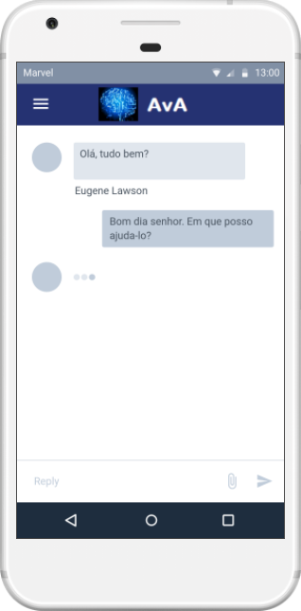
[Mobile_cliente]
Através de um aplicativo personalizado, o cliente obterá desde suporte simples como o FAQ até o chatbot

Slide 9
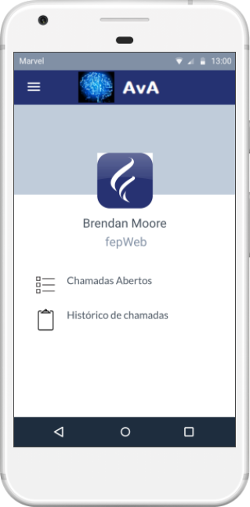
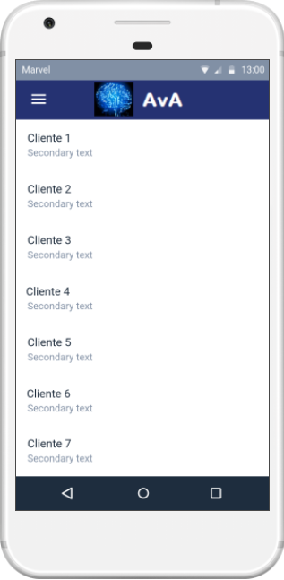
[Mobile_atendente]
Será possível visualizar o histórico de protocolos de atendimento com data e hora
Visualizar o histórico do que já foi tratado pelo chamado

